Slide 1
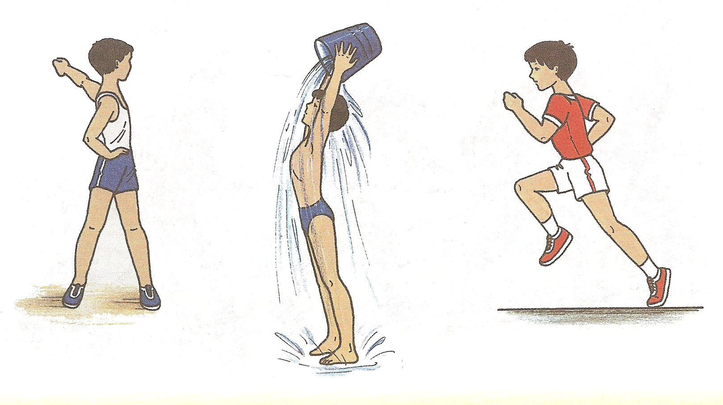
Понятие «Физическая культура»

Slide 2
Что представляет собой физическая культура?

Slide 3
Физическая культура – это часть общей культуры общества.
Она включает:
систему физического воспитания

Slide 4
В чём смысл физической культуры?
а) в укрепление здоровья и воспитании физических качеств;
б) в выполнении физических упражнений и повышении работоспособности;
в) в совершенствовании природных, физических свойств людей

Slide 5
В совершенствовании природных, физических свойств людей

Slide 6
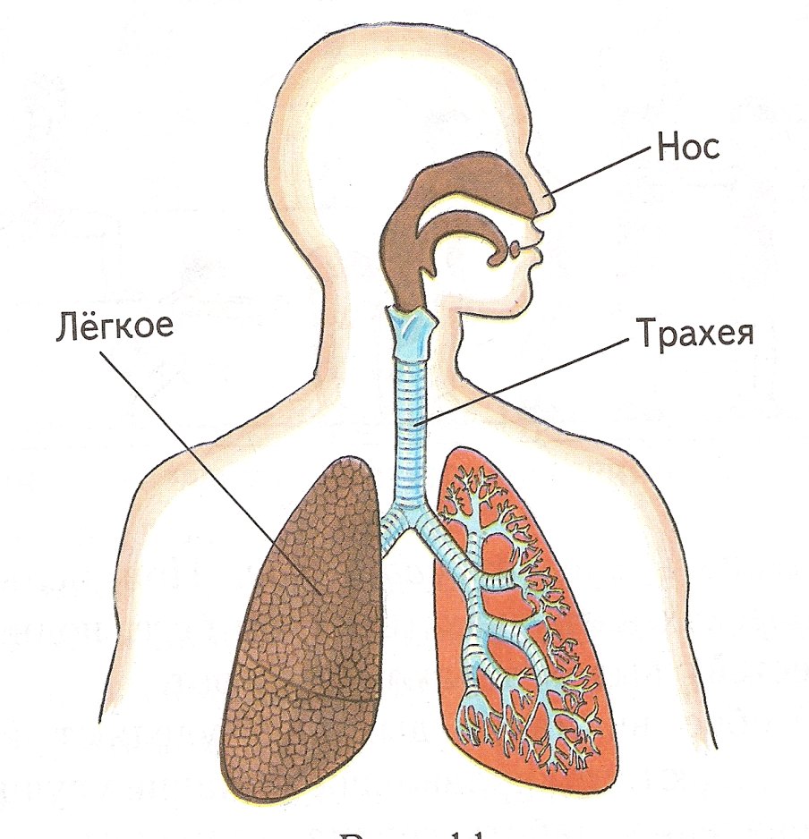
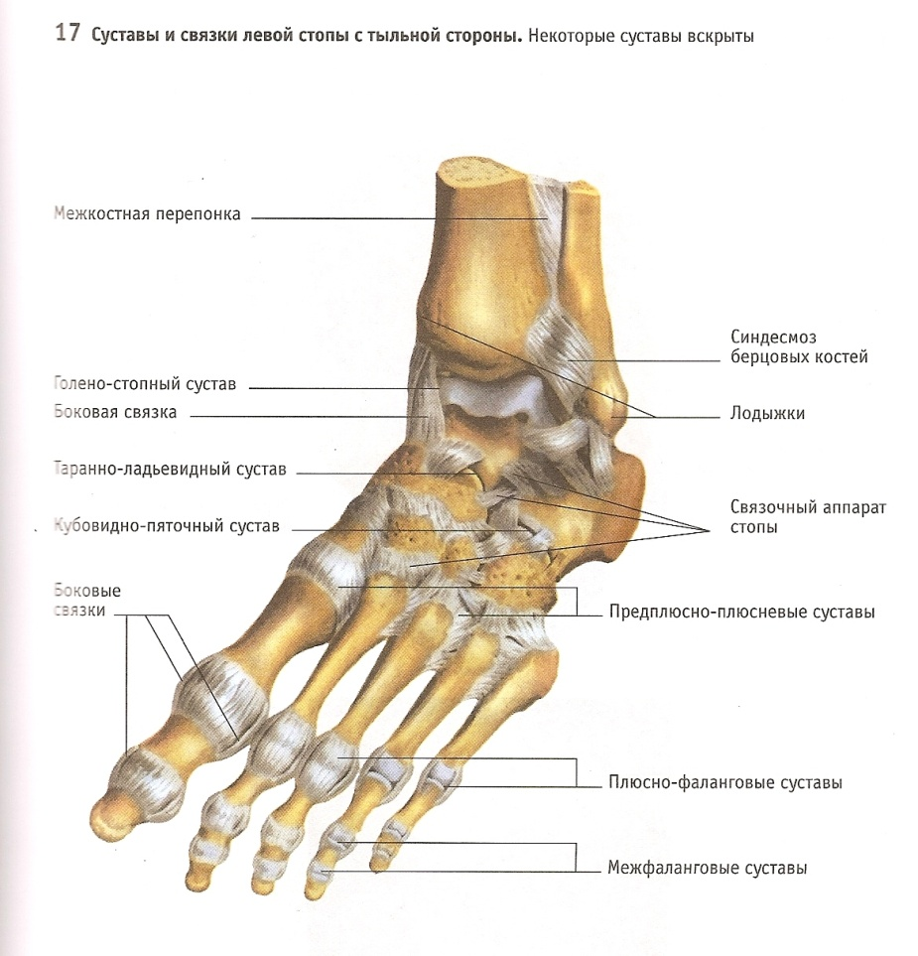
Физическая культура включает в себя научные знания по анатомии

Slide 7
Как называется наука о строении и форме организма, его органов и их систем?

Slide 8
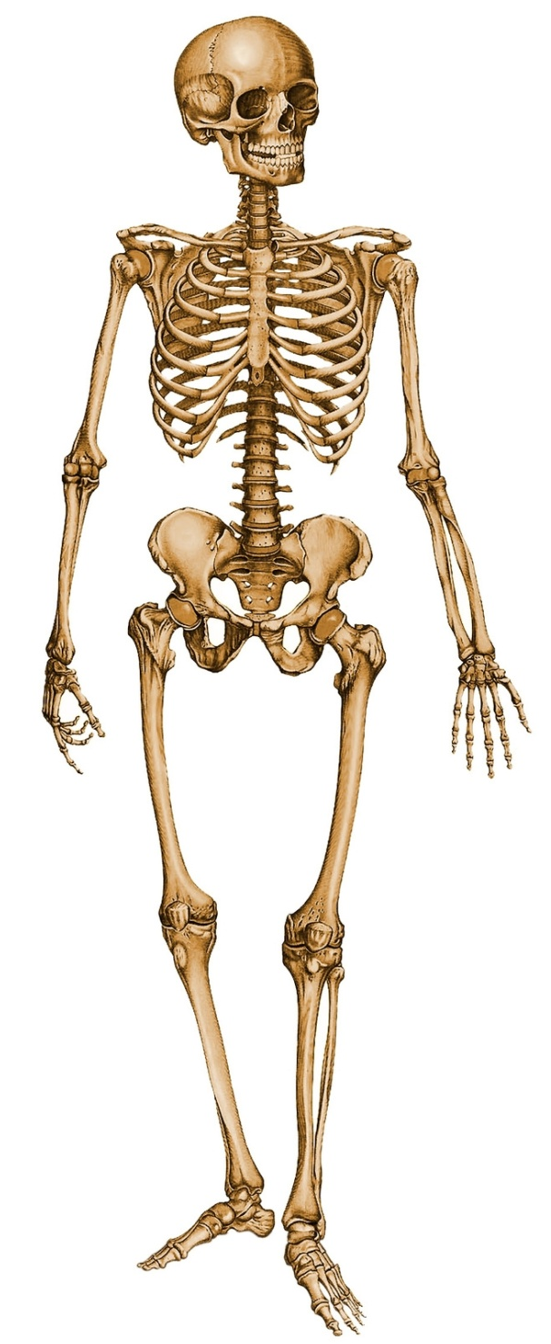
Скелет человека
выполняет функцию:
а) энергетическую;
б) запасающую;
в) кроветворную;
г) транспортную

Slide 9
Количество крови у взрослого человека в среднем составляет около:
а) 3 литров;
б) 5 литров;
в) 4 литра;
г) 7 литров

Slide 10
Чтобы обеспечить сокращение мышц, кровь должна приносить
к ним:
а) воду, кислород и углекислый газ;
б) кислород и глюкозу;
в) воду, глюкозу, кислород и белки;
г) углекислый газ и воду

